Slide 1
Version 1
Last Updated
작성자 | 작성일 | 화면용도(사용자/관리자) | 개발팀 확인자 | 디자인팀 확인자
방부장>상세페이지에 연관된 매물정보표시 & 홈버튼 삽입(案)
기획광고팀 문빛나
스토리보드 승인
담당자 | 확인일자

Slide 2
▣ 방부장> 상세페이지에 연관된 매물정보 표시 & 홈버튼 삽입
* 노출형태 (상세페이지 하단배너 + 홈버튼 추가)
▶ 기존
상세페이지 열람 → 백키 → 타 상세페이지 열람 → 백키
▶ 변경
상세페이지 하단에서 관련성 높은 매물정보를 배너형태로 보여줌
관련높은 상세페이지로 접근을 유도, 자연스럽게 PV 높임
이 때 문제는 하단배너 타고 여러 상세페이지 열람 시, 다시 메인으로 가기위해 백키가 너무 많이 필요
( So + 상세에 홈버튼을 추가/ 언제든지 다시 메인으로 돌아갈 수 있게)
하단배너 →타 상세페이지 열람
상세열람 → 하단배너 or 백키 →타 상세페이지 열람(반복 시)
백키 → 이전
홈키 → 메인

Slide 3

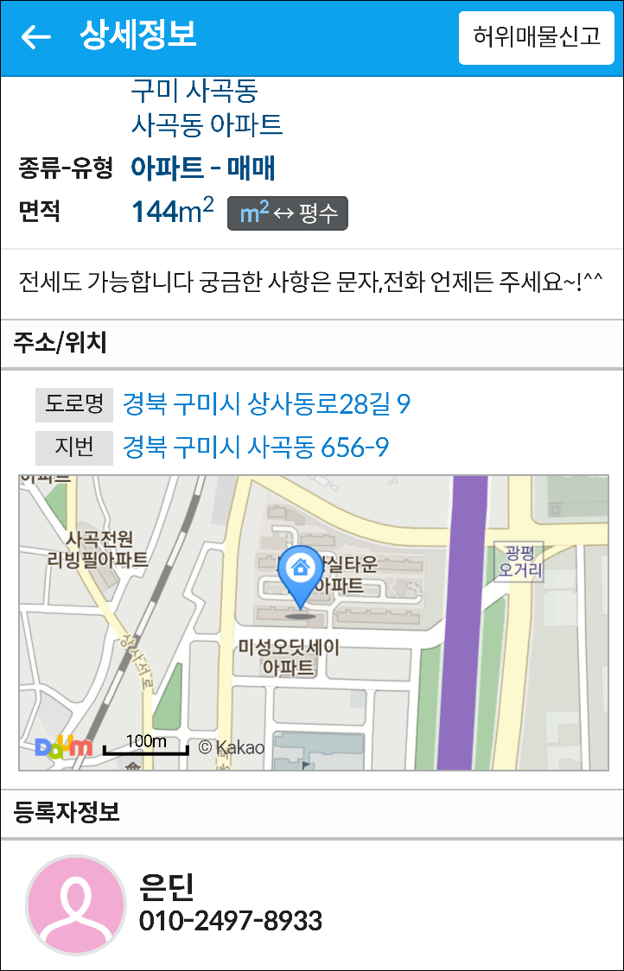
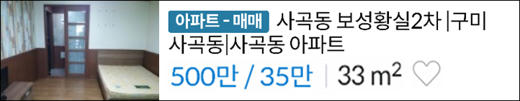


▣ 노출 1 – 내놓기 상세페이지의 하단배너 (홈버튼 플랫 X, 버튼형태로 )
* 상세페이지 하단배너 상세
▶ 위치 : 등록자 정보 아래/ 채팅상담 영역 위
▶ 형태 :
매물종류 -거래유형/ 매물명
매물사진
매물명 – 2줄까지 확대가능
금액 / 평수 / 스크랩
→ 현 구해요 > 메인리스트 노출형식과 대략 비슷
* 배너 위 텍스트 상세 (텍스트가 동일비율로 랜덤하게 찍혀나옴)
▶ 로그인 시 :
000님께 추천하는 인기 매물 정보!
000님을 위한 맞춤 매물 정보!
000님, 이런 매물은 어떠세요?
사람들이 많이 찜하는 인기 매물! 이 매물정보와 유사한 인기매물!
Hot 인기 매물, 지금 바로 찜하세요!
New 인기 매물, 지금 바로 찜하세요!
OOO님께 추천하는 인기 매물정보!
▶ 비로그인 시 :
사람들이 많이 찜하는 인기 매물! 이 매물정보와 유사한 인기매물!
Hot 인기 매물, 지금 바로 찜하세요!
New 인기 매물, 지금 바로 찜하세요!
* 채팅상담~문자 영역은 하단에 계속 고정되어 있음

Slide 4
▣ 노출 1 – 내놓기 상세페이지의 하단배너
▶ 하단배너 기준
ex : 유저가 <내놓기> 상세를 누름
* 유저에게 보여질 배너정보
매물종류 : 원룸/오피스텔 > 일반원룸
매물종류 : 원룸/오피스텔
- 매물 대분류만 (상세분류 제외)
거래유형 : 내놓기 > 전세
거래유형 : 내놓기
- 내놓기 일괄포함 (매매, 전세, 월세, 단기임대)
지역선택 : 서울 > 강남구 > 논현동
지역선택 : 서울
- 시/도만 (시/군/구 읍/면/동 제외)
위 배너 기준에 부합한 정보를 2개 노출
But. 배너기준에 부합하는 것이 없으면 억지로 노출하지 않아도 됨 (1개면 1개, 0개면 0개로 처리)
관련성 높은 정보들이 노출되는 것에 초점을 둠

Slide 5


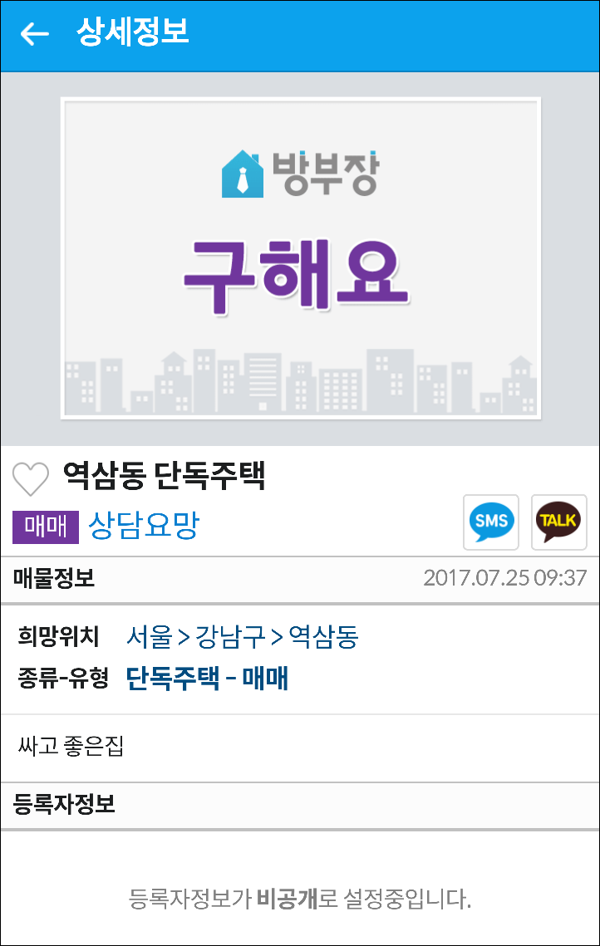


▣ 노출 2 – 구하기 상세페이지의 하단배너 (홈버튼 플랫 X, 버튼형태로)
* 상세페이지 하단배너 상세
▶ 위치 : 등록자 정보 아래/ 채팅상담 영역 위
▶ 형태 :
매물종류 – 구해요- 거래유형/ 매물명~~~
매물사진
금액 / 스크랩
상세글 (최대 2줄까지 확대가능)
* 현 구해요 > 메인리스트 노출형식과 거의 비슷
BUT, 매물명, 상세글 2줄까지 확대가능한 형태에서
배너줄 총 영역이 4줄 넘지 않게 하기 위해
상세글이 동적으로 변경되며 상세글 없을땐 여백처리
* 배너 위 텍스트 상세 (텍스트가 동일비율로 랜덤하게 찍혀나옴)
OOO님께 추천하는 인기 매물정보!
▶ 로그인 시 :
000님께 추천하는 구해요 정보!
000님을 기다리는 구해요 정보!
000님, 이런 구해요는 어떠세요?
더 많은 ‘구해요’ 를 만나보세요!
추천 구해요 , 지금 바로 확인하세요!
급구 구해요, 지금 바로 확인하세요!
New 구해요, 지금 바로 확인하세요!
▶ 비로그인 시 :
더 많은 ‘구해요’ 를 만나보세요!
추천 구해요 지금 바로 확인하세요!
급구 구해요, 지금 바로 확인하세요!
New 구해요, 지금 바로 확인하세요!
* 채팅상담~문자 영역은 하단에 계속 고정되어 있음

Slide 6
▣ 노출 1 – 구하기 상세페이지의 하단배너
▶ 하단배너 기준
ex : 유저가 <구하기> 상세를 누름
* 유저에게 보여질 배너정보
매물종류 : 주택 > 단독주택
매물종류 : 주택
- 매물 대분류만 (상세분류 제외)
거래유형 : 구하기 > 월세
거래유형 : 구하기
- 구하기
지역선택 : 광주 > 서구 > 마륵동
지역선택 : 광주
- 시/도만 (시/군/구 읍/면/동 제외)
위 배너 기준에 부합한 정보를 2개 노출
But. 배너기준에 부합하는 것이 없으면 억지로 노출하지 않아도 됨 (1개면 1개, 0개면 0개로 처리)
관련성 높은 정보들이 노출되는 것에 초점을 둠

